Slide 1


Slide 2
Introduksjon
Et familieeid sagbruk i andre generasjon (etablert i 1997), med fokus på presisjon, konsistens og høy kvalitet.
Spesialisert på produksjon av høykvalitets ask og eik, samt klassisk heltre- og konstruert parkett.
Kjernekompetansen er Quercus robur (vanlig eik), kjent som slavonsk eik, verdsatt for sin styrke, struktur og tidløse utseende.
All råvareinnkjøp er fullt sporbar og i samsvar med internasjonale regelverk (EUDR, EUTR, UKTR, Lacey Act) i Sørøst-Europa.
Hovedkilde: Morović-skogen (Serbia) — førsteklasses, bærekraftig forvaltet eik med lang skogbrukstradisjon.
Selskapet kombinerer tradisjonelt håndverk med moderne produksjonsmetoder, styrket av et internasjonalt produksjonssamarbeid i Kambodsja.

Slide 3
Historie
1997–2009 | STRELA-perioden
Etableringsfase — utviklet seg til Serbias største sagbruk for eik og ask, med fokus på presisjon og eksport i store volum.
Langsiktig avtale med Vojvodinašume sikret stabil tilgang på høykvalitets slavonsk eik (Quercus robur).
Sterk internasjonal tilstedeværelse (EU, Midtøsten) og prestisjeprosjekter (f.eks. det kongelige palasset i Aserbajdsjan).
2009–2020 | QUERCUS PARKET-perioden
Strategisk overgang fra volumfokus til spesialisering og langsiktige partnerskap.
Etablert som en pålitelig leverandør av halvfabrikata i eik til ledende gulvprodusenter (f.eks. Tarkett, Bauwerk, Weitzer).
2020–nå | CAMPICO-perioden
Global ekspansjon gjennom et joint venture i Kambodsja, med fokus på avansert trelags eikegulv for det amerikanske markedet.
Integrasjon av europeisk råvarekompetanse med internasjonale produksjons- og distribusjonsnettverk.
Kontinuerlig utvikling fra et stort sagbruk til en spesialisert, globalt integrert eikeprodusent — fortsatt familieeid og nå ledet av andre generasjon.

Slide 4
Nøkkelferdig anlegg for bearbeiding av løvtre
Et fullt operativt industrielt løvtreanlegg i Serbia (etablert i 1997), som gir umiddelbar inntektsgenerering.
Lokasjonsfordel
Direkte tilgang til slavonsk eik (Quercus robur) fra Morović og Spačva-bassenget, med effektiv tilkobling til EU- og globale markeder.
Finansiell ytelse
Ca. €16,5 millioner i omsetning, €2 millioner i resultat, rundt 100 ansatte og skalerbar produksjonskapasitet.
Infrastruktur
Velutviklede produksjonsanlegg (8 000 m² bygningsmasse på et område på 36 000 m²), utstyrt med høyytelses europeiske maskiner.
Forsyningssikkerhet
Langsiktig avtale med Vojvodinašume og FSC-sertifisert råvare, i samsvar med EUDR, EUTR og Lacey Act.
Vekstpotensial
Klar for utvidelse til finer, slitesjikt og konstruert tre — uten behov for greenfield-investeringer.
Strategisk posisjonering
En vertikalt integrert plattform som kombinerer innkjøp, bearbeiding og eksport, støttet av nær 30 års erfaring.

Slide 5
Innkjøp, samsvar og sporbarhet
Alt trevirke (eik Quercus robur og ask Fraxinus excelsior) kommer utelukkende fra lovlig hogde skoger.
Regional innkjøpsbase inkluderer Serbia, Kroatia, Bosnia-Hercegovina og Romania, med hovedfokus på Morović-skogen.
Langsiktige partnerskap med statlige skogforetak (Vojvodinašume) sikrer stabil forsyning.
Streng leverandørkontroll med dokumentasjon, hogstrettigheter og kontinuerlig overvåking (FSC eller tilsvarende standarder).
Et komplett sporbarhetssystem gjør det mulig å følge trevirket fra skog til ferdig produkt.
Fullt i samsvar med EUTR, EUDR, UKTR og USAs Lacey Act.
Risikoreduksjon gjennom diversifiserte leverandører, preferanse for statlige skoger og regelmessige revisjoner.
Sterk forpliktelse til bærekraft gjennom ansvarlig innkjøp, støtte til skogfornyelse og effektiv ressursutnyttelse.

Slide 6
Markedsmuligheter – europeisk eik og løvtre
Sterk global etterspørsel etter høykvalitets eik og ask innen møbel-, interiør- og industrisektorer.
Begrenset tilgang på slavonsk eik gjør det til en premium ressurs.
Sørøst-Europa er en strategisk viktig region for høykvalitets løvtre.
Økende regulatoriske krav (EUDR, ESG) favoriserer fullt sporbare og kompatible leverandører.
Stabil langsiktig etterspørsel sikrer solide markedsfundamenter.
Fragmentert tilbud gir muligheter for pålitelige og skalerbare produsenter.

Slide 7
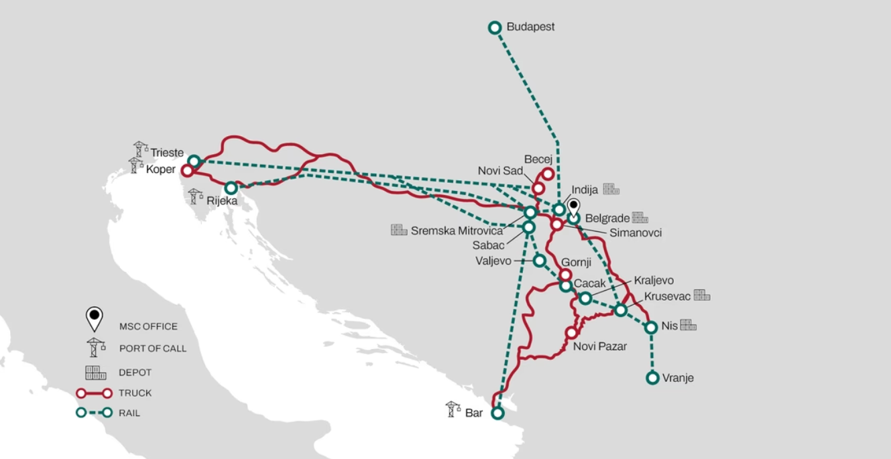
Strategisk knutepunkt – tilgang til råvarer og eksport
Lokalisert i Srem-regionen (Serbia), nær Beograd — et viktig logistikkknutepunkt.
35 minutter til Beograd internasjonale lufthavn
10 minutter til hovedmotorveier (E-70, E-75)
Nær jernbane- og tollterminal i Inđija
Direkte tilgang til sentrale råvareområder: Morović-skogen og Spačva-bassenget

Slide 8


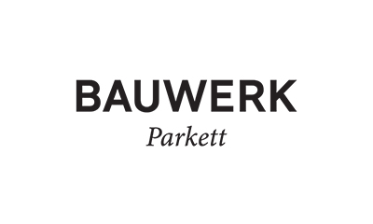



Kundeportefølje og referanser
Medlem av FORDAQ (Bronse-nivå)

Slide 9
Kontakt og selskapsinformasjon
QUERCUS PARKET – Enkeltpersonforetak
Adresse:
Nikole Tesle 137, 22321 Ljukovo, Serbia
Kontakt:
E-post: quercus.parket@gmail.com
Telefon: +381 22 58 77 50
Åpningstider:
Mandag – fredag | 07:00 – 15:00
Selskapsinformasjon:
Skattenummer (PIB): 106197782
Organisasjonsnummer: 61620117
Bankinformasjon:
OTP Bank Serbia (Novi Sad)
IBAN: RS35 3259 6015 0046 8686 36
SWIFT: OTPVRS22
Lokasjon:
Sagbruk “Strela” – Quercus Parket
FSC-lisens: C214521

Slide 10
SLUTT. TAKK FOR OPPMERKSOMHETEN!
Juridisk merknad:© QUERCUS PARKET. Alle rettigheter forbeholdt.All informasjon i denne presentasjonen er konfidensiell og kun beregnet for mottakeren.Ingen deler av denne presentasjonen kan reproduseres eller distribueres uten skriftlig tillatelse fra QUERCUS PARKET.

Slide 11
